Slide 1
点燃
品牌私域运营中心
关于碧翠园裂变工具案例的复盘
部门：供应链事业部
姓名：伍灿标
花名：星曜
最专业的品牌私域运营服务商
帮你管理最有价值的用户资产

Slide 2
目录
案例目标
案例关键词
案例中亮点及可复用的点
针对案例的延伸思考
案例中待优化点及改善方案
案例概述（或运作流程）

Slide 3
案例目标
利用裂变工具通过邀请好友助力的方式来快速实现粉丝裂变式增长。

Slide 4
案例关键词
活动操作
用户体验

Slide 5
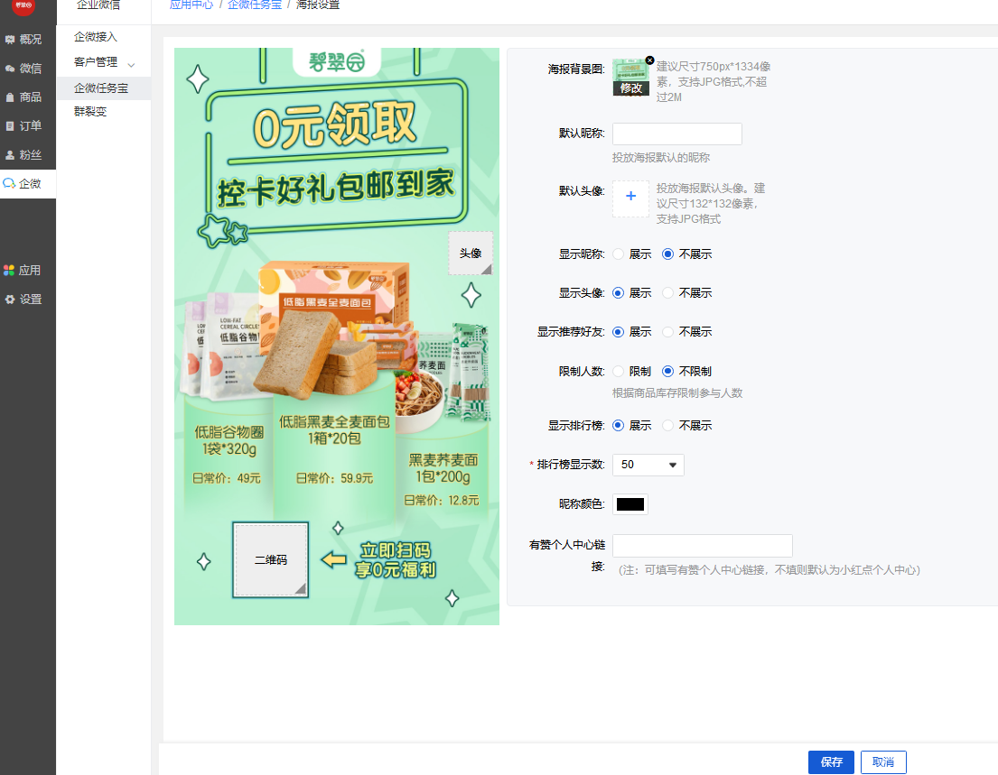
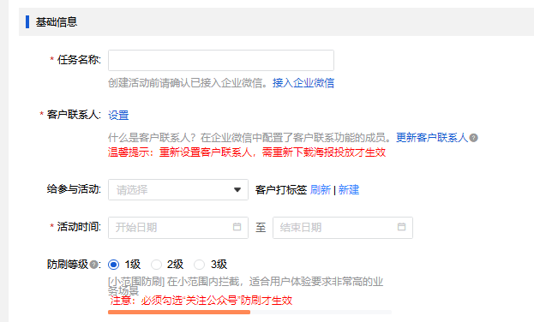
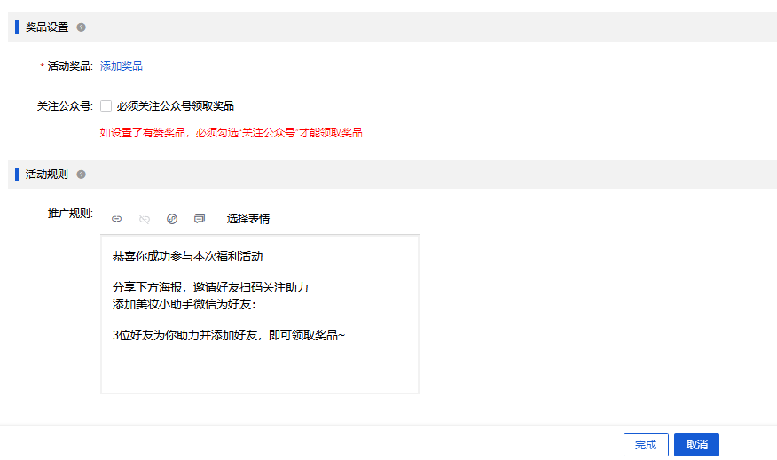
案例概述
后台活动设置流程：
1.在企微任务宝海报设置添加所需的活动海报调整二维码位置，然后点击保存
2.新建裂变活动任务，填写任务的名称和活动时间以及选择承接裂变粉丝的企微号
3.选择裂变活动的奖品和填写对应奖品的助力人数以及编辑活动推广文案，然后点击完成即可完成任务设置

Slide 6
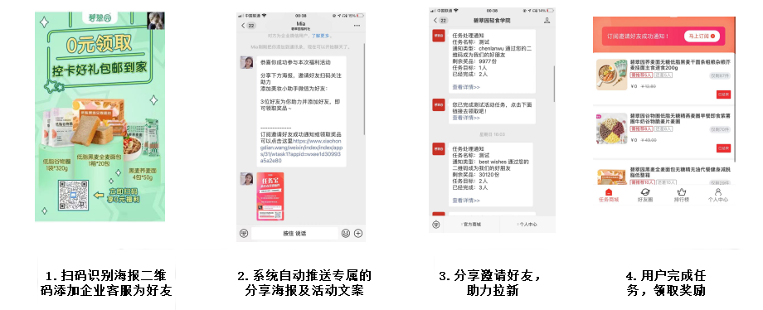
案例概述
用户操作流程：

Slide 7
案例中亮点及可复用的点
1.后台活动操作流程简单，
操作简单易上手，1分钟就能自定义涨粉活动
2.用户操作流程简单。
整个流程从用户获取邀请海报-邀请好友助力-凑够人数助力-领取奖品流程简单顺畅，没有任何槽点影响用户体验。奖品发货后系统会自动推送快递单号给用户，方便用户及时查询奖品发货动态，提高用户留存率。
3.裂变的奖品可选择有赞商城的商品
无缝对接有赞商城，活动数据实时与有赞进行同步，还能为商城的其他商品带来曝光机会

Slide 8
案例中待优化点及改善方案
1.裂变活动结束之后，已经达到领奖条件的用户无法领取奖品。
改善方案：宣传活动时社群应清晰宣传活动时间并引导用户达成条件后尽快领奖，避免活动时间结束导致无法领奖的情况，如果还有用户反馈错过兑奖时间而没有兑换，在后台重新开启活动即可继续领取。
2.用户完成任务后需关注公众号才能继续领取奖品，可能会引起一部分用户反感，为什么完成了裂变任务还需要关注公众号才能领取？
改善方案：活动奖品选择后台自营的商品，可以选择不用关注公众号即可领取奖品。

Slide 9
针对案例的延伸思考
目前公司很多项目都需要做裂变活动来达到粉丝快速裂变增长的目的，一个好的裂变工具就变得非常重要了，后台活动设置简单和用户操作流程简单的裂变工具可以避免很多操作的失误以及用户体验上投诉，能为裂变活动带来更好的活动效果以及能降低获粉的成本。

Slide 10
点燃
品牌私域运营中心
最专业的品牌私域运营服务商
帮你管理最有价值的用户资产
Wei Zi Jun
+86 139 0227 0098
WeChat
510970969@qq.com

